Slide 1
Giới thiệu về ngôn ngữ Java
Buổi 1

Slide 2
Nội dung
Lịch sử của Java
Các đặc điểm của Java
Các bước phát triển một chương trình Java
Khai báo biến trong Java
Các toán tử trong Java
Chuyển kiểu trong Java
Chú thích trong Java

Slide 3
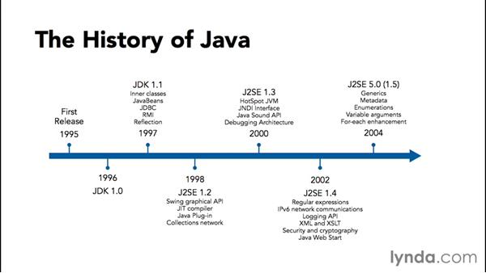
Lịch sử của Java
Các giai đoạn trong quá trình phát triển của ngôn ngữ lập trình Java.

Slide 4
Java Platform
Java platform có thể được xem như một execution engine và được đề cập đến như một virtual engine.
JDK (Java Development Kit) là một phần mềm phát triển được cung cấp bởi Sun Microsystems (giờ là Oracle). JDK có nhiều phiên bản và có thể tải miễn phí từ website của Oracle.
JVM compiler, debugger và các công cụ khác được sử dụng trong JDK để phát triển các ứng dụng Java.
The Java platform bao gồm 2 thành phần chính sau:
  The Java Virtual Machine (JVM)
  The Java Application Programming Interface (API)

Slide 5
Ngôn ngữ lập trình Java
Java là một ngôn ngữ lập trình hướng đối tượng bậc cao được phát triển bởi Sun Microsystems (giờ là Oracle).
Java có những đặc điểm sau:
  Object-oriented
  Platform-independent
  Robust
  Secure
  Distributed
  Multi-threaded

Slide 6
Các bước phát triển một chương trình Java
Viết một chương trình Java
  Bước 1: Định nghĩa một class
  Bước 2: Viết main method
  Bước 3: Phát triển chức năng
  Bước 4: Lưu chương trình
    Lưu file mã nguồn với phần mở rộng là.java.
    Tên class và tên file sẽ giống nhau.
class <class_name> {
...
}
public static void main(String[] args) {
...
}
System.out.println(“Hello World”);

Slide 7
Các bước phát triển một chương trình Java
Biên dịch và thực thi
  Trình biên dịch Java (javac.exe) sẽ biên dịch một chương trình Java bằng cách kiểm tra cú pháp, ngữ nghĩa và các kiểu dữ liệu được sử dụng trong chương trình.
  Quá trình biên dịch sẽ thu được một file với phần mở rộng là .class.
  File .class sẽ chứa bytecode, mã này được thông dịch và được chuyển thành mã máy trước khi được thực thi.
  Để thực thi chương trình, Java interpreter (java.exe) được yêu cầu, đây là chương trình dùng để thông dịch mã và thực thi.

Slide 8
Biến trong Java
Biến được sử dụng trong chương trình để lưu trữ các giá trị thường xuyên thay đổi trong quá trình thực thi một chương trình.
Các biến phải được khai báo trước khi sử dụng.
Có 3 thành phần trong một lệnh khai báo biến:
  Kiểu dữ liệu
  Tên biến
  Giá trị khởi tạo của biến (tùy chọn)
Cú pháp:
Ví dụ:
datatype variable_name [=initial_value];
int age;
char gender=‘M’;

Slide 9
Quy ước đặt tên biến trong Java
Tên biến có thể chứa các ký tự Unicode, các chữ số, dầu gạch nối ( _ ), và dấu đôla ($).
Tên biến phải bắt đầu với một ký tự, một dấu đola ($), hoặc dấu gạch nối ( _ )
Tên biến không được trùng với từ khóa (keyword) hoặc từ dành riêng (reversed word) trong Java
Tên biến trong Java có phân biệt chữ hoa chữ thường (case-sensitive).

Slide 10
Kiểu dữ liệu
Primitive data types
References data types
byte
char
boolean
short
int
long
float
double
Array
Class
Interface

Slide 11
Định dạng kết quả
Các ký tự định dạng
  Khi kết quả được hiển thị lên màn hình cần được định dạng
  Quá trình định dạng kết quả có thể được hoàn tất với sự hỗ trợ của các escape sequences mà Java cung cấp.
  Phương thức printf() có thể được sử dụng để định dạng kết quả số ra màn hình console.
Ví dụ:
int i=22/11;
System.out.printf(“22/11 = %d %n“,i);
System.out.printf(“pi=%5.3f,e=%5.4f“,Math.PI,Math.E);

Slide 12
Nhập dữ liệu từ bàn phím
Lớp Scanner được dùng để nhập dữ liệu từ bên ngoài vào chương trình Java.
Để sử dụng lớp Scanner, ta cần khai báo gói java.util.
Cú pháp để khởi tạo đối tượng Scanner như sau:
Scanner input = new Scanner(System.in);

Slide 13
Nhập dữ liệu từ bàn phím
//tạo đối tượng và truyền inputstream
Scanner s = new Scanner (System.in);
//Nhận các giá trị từ bàn phím
byte byteValue = s.nextByte();
int intValue = s.nextInt();
float floatValue = s.nextFloat();
long longValue = s.nextLong();
double doubleValue = s.nextDouble();
System.out.println(“Values entered are: ”);
System.out.println(byteValue+“ ”+ intValue+ “ ” + floatValue + “ ” + longValue + “ ” + doubleValue);
Example

Slide 14
Escape Sequence Characters
Một escape sequence là một chuỗi các ký tự đặc biệt được sử dụng để thể hiện các ký tự mà không thể được nhập trực tiếp vào chuỗi.
Các ký tự escape sequences có thể được sử dụng để định dạng kết quả.
Ví dụ
System.out.printf(“Lap trinh \t Java \n”);
System.out.printf(“I \“love\” you”);

Slide 15
Các toán tử
Toán tử gán
Toán tử số học
Toán tử bitwise
Toán tử quan hệ
Toán tử logical
Toán tử điều kiện

Slide 16
Toán tử
Toán tử gán
  Được dùng để gán giá trị cho một biến, được thể hiện qua một dấu =.
  Có thể gán liên tiếp nhiều giá trị cho nhiều biến cùng một lúc.
  Ví dụ:
    x = 10
    a += 5
    b *=3

Slide 17
Toán tử
Toán tử số học
  Được dùng để thể hiện các phép tính số học.
  Các toán hạng của toán tử số học phải thuộc kiểu số.
  Các toán tử này được sử dụng trong các biểu thức toán học.
  Toán tử số học bao gồm:
    + : Phép cộng
    - : Phép trừ
    * : Phép nhân
    / : Phép chia lấy phần nguyên
    % : Phép chia lấy phần dư

Slide 18
Toán tử
Toán tử Unary
  Toán tử Unary chỉ bao gồm một toán hạng
  Bao gồm:
    ++ : Toán tử tăng
    -- : Toán tử giảm
    ! : Toán tử nghịch đảo một giá trị boolean

Slide 19
Toán tử
Toán tử quan hệ
  Dùng để kiểm tra quan hệ giữa hai toán hạng.
  Kết quả của toán tử quan hệ là một giá trị boolean (true hoặc false).
  Các toán tử quan hệ được sử dụng trong các cấu trúc điều khiển.
  Toán tử quan hệ bao gồm:
    == : So sánh bằng
    != : So sánh không bằng
    > : Lớn hơn
    < : Nhỏ hơn
    >= : Lớn hơn hoặc bằng
    <= : Nhỏ hơn hoặc bằng

Slide 20
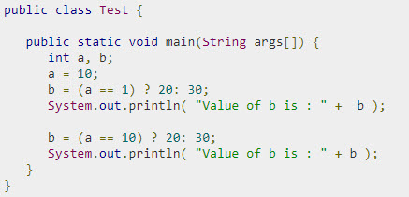

Toán tử
Toán tử điều kiện
  Dùng để kiểm tra một điều kiện. Toán tử điều kiện bao gồm 3 toán hạng.
  Có thể được sử dụng để thay thế cho cấu trúc if-then-else.
  Cú pháp:
  Ví dụ:
  Kết quả:

Slide 21
Toán tử
Toán tử Bitwise
  Toán tử Bitwise cho phép thao tác với các bit của một toán hạng.

Slide 22
Toán tử
Thứ tự ưu tiên của các toán tử
  Khi hai toán tử cùng thực hiện phép tính trên một toán hạng, toán tử nào có mức ưu tiên cao hơn sẽ được thực hiện trước.
  VD, 1 + 2 * 3 sẽ được coi như 1 + (2 * 3), trong khi 1 * 2 + 3 được coi như là (1 * 2) + 3 và phép nhân có mức ưu tiên cao hơn so với phép cộng.

Slide 23
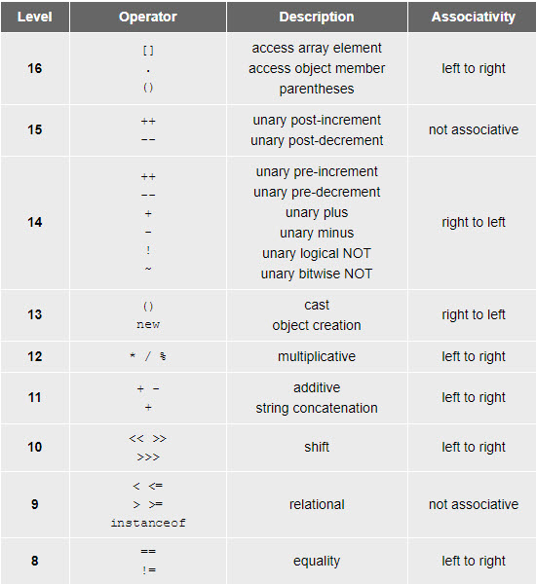
Thứ tự ưu tiên của các toán tử

Slide 24
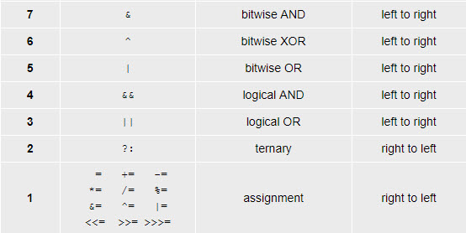
Thứ tự ưu tiên của các toán tử

Slide 25
Chuyển kiểu dữ liệu
(Type Casting)
Chuyển kiểu dữ liệu là quá trình chuyển đổi dữ liệu từ kiểu này sang kiểu khác.
Có hai kiểu casting:
  Chuyển kiểu ngầm định (Implicit casting)
  Chuyển kiểu tường minh (Explicit casting)

Slide 26
Chuyển kiểu ngầm định
Là quá trình chuyển đổi dữ liệu từ kiểu có kích thước nhỏ hơn, sang kiểu có kích thước lớn hơn.
Quá trình này diễn ra một cách tự động. Ta không cần phải viết mã để thực hiện quá trình chuyển kiểu ngầm định.
Chuyển kiểu ngầm định xảy ra khi:
  Hai kiểu dữ liệu có thể tương thích với nhau
  Kiểu đích có kích thước lớn hơn kiểu nguồn

Slide 27
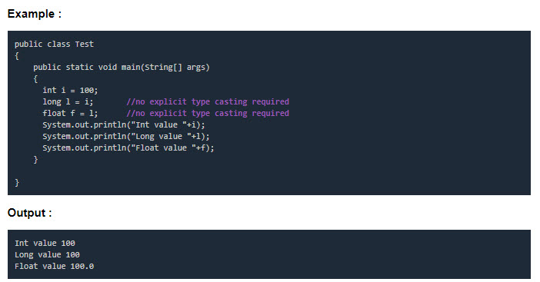
Ví dụ

Slide 28
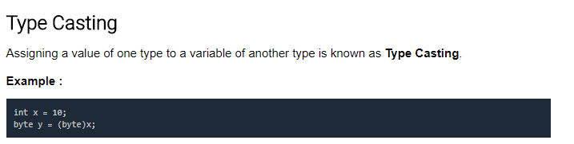
Chuyển kiểu tường minh
Khi muốn gán một giá trị có kiểu lớn hơn cho một biến thuộc kiểu nhỏ hơn, ta cần thực hiện chuyển kiểu tường minh.

Slide 29
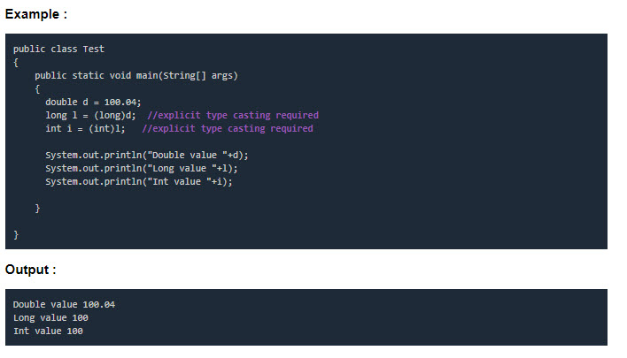
Ví dụ

Slide 30
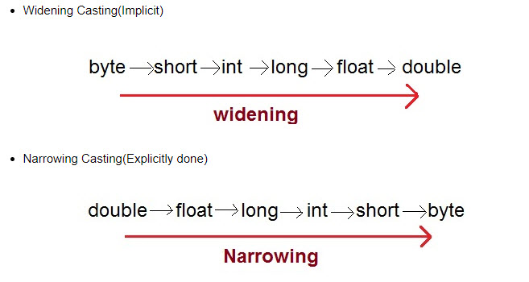
Chuyển kiểu dữ liệu

Slide 31
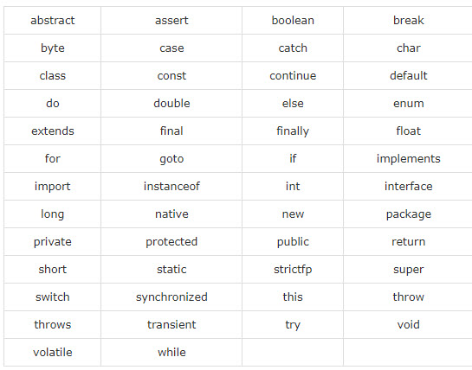
Java Keywords
Từ khóa trong Java
  Là những từ được sử dụng riêng cho ngôn ngữ, không được sử dụng để đặt tên hằng số hoặc tên biến.

Slide 32
Chú thích trong Java
Chú thích trên một dòng (Single-line Comments)
  Cú pháp
  Ví dụ
Chú thích trên nhiều dòng (Multi-line Comments)
  /*
  * To change this license header, choose License Headers in Project Properties.
  * To change this template file, choose Tools | Templates
  * and open the template in the editor.
  */
// this variable is used to store age
// Declaring variable
int a=20;
int b=40; // Declaring and initializing variable

Slide 33
Tổng kết
Lịch sử của Java
Các đặc điểm của Java
Các bước phát triển một chương trình Java
Khai báo biến trong Java
Các toán tử trong Java
Chuyển kiểu trong Java
Chú thích trong Java

